Slide 1

흔들리는 우유 속에서 네 원두 향이 느껴진거야
202010950 박준규
202010961 이윤석
202010969 진예준

Slide 2

목차
팀원 소개
게임 소개
시연 영상
QnA

Slide 3

팀원 소개
윤석 : 기획 & Programming
준규 : 프로그래밍
예준 : 프로그래밍

Slide 4
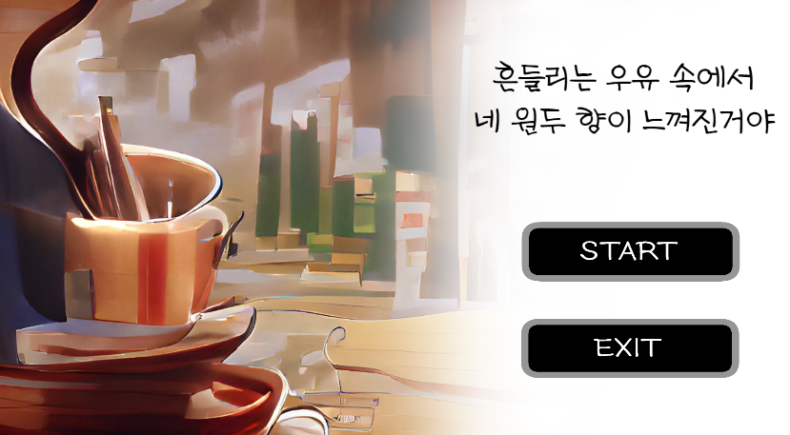
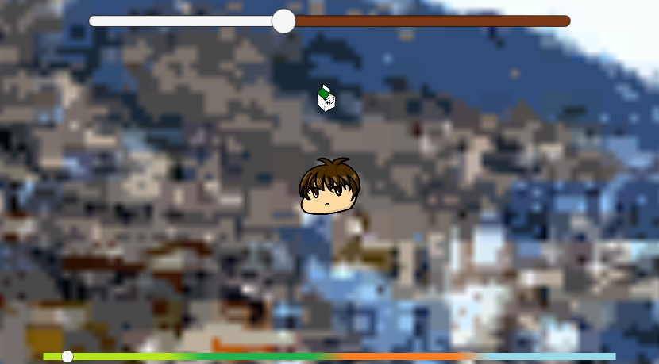
게임 소개
드래그와 클릭을 이용한 탄막 게임
우유와 커피를 이용해서 상단 게이지 컨트롤
사계절이 끝나면 엔딩
상단의 우유&커피 게이지가 한 쪽으로 치우치면 게임오버

Slide 5
우유와 커피를 통해서 당신의 청춘을 지켜보세요!
우유와 커피들은
당신을 향해 쫓아옵니다!
당신의 청춘에 따라
나이와 외모가 바뀝니다!
마우스 왼쪽 드래그로 빠른 이동을,
마우스 오른쪽 클릭으로 이동이 가능합니다.
당신의 시간은 멈추지 않고 흐릅니다.
봄, 여름, 가을, 겨울을 모두 지나 어엿한 ‘나’로 성장해 나가봅시다!

Slide 6
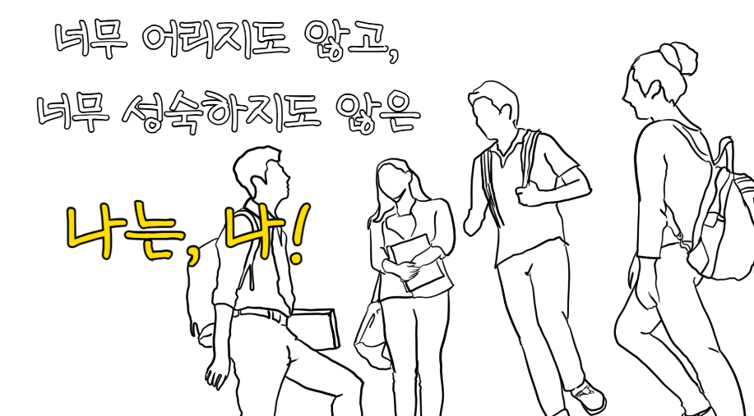
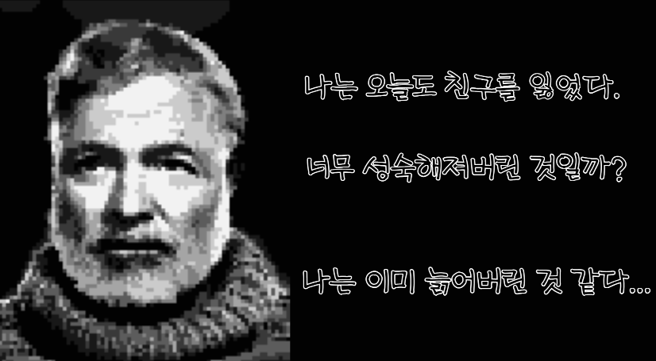
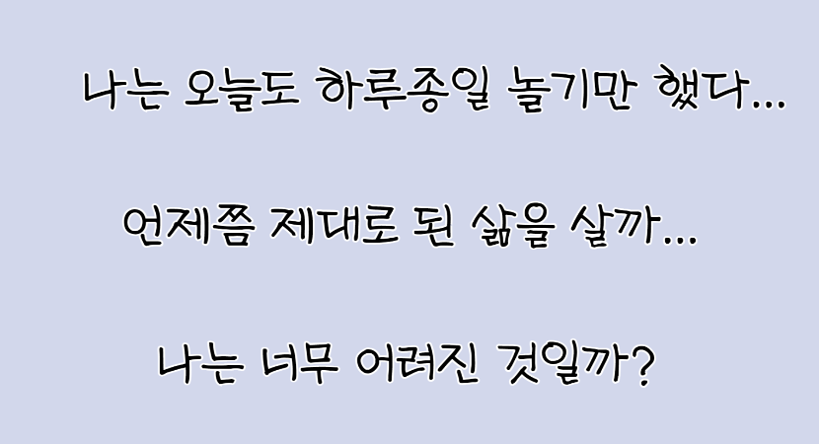
게임소개

Slide 7
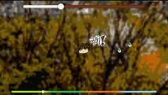
시연 영상

Slide 8
QnA

